Slide 1
リスクに備える
本日の授業内容
1. 将来について考えてみよう
2. リスクって何？
3. 民間保険って何?
4. まとめ

Slide 2
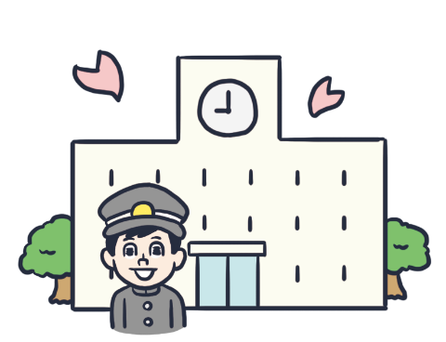
1.将来について考えてみよう
これからどんなことが
起きるのかな・・・
進 学
独 立(1人暮らし)
2

Slide 3
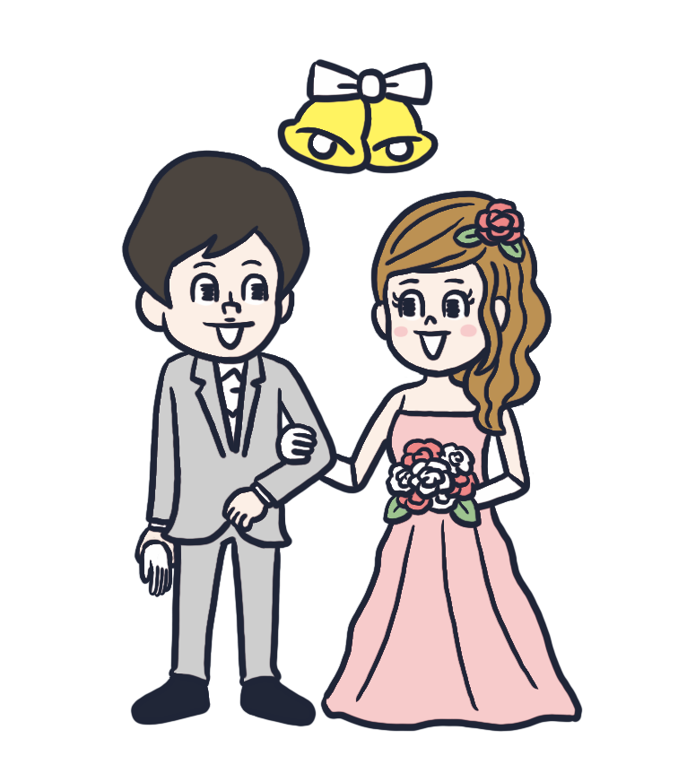
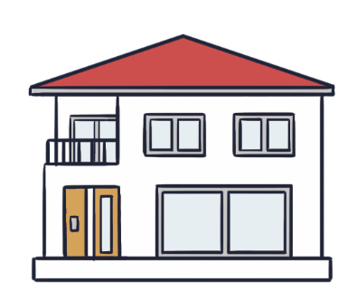
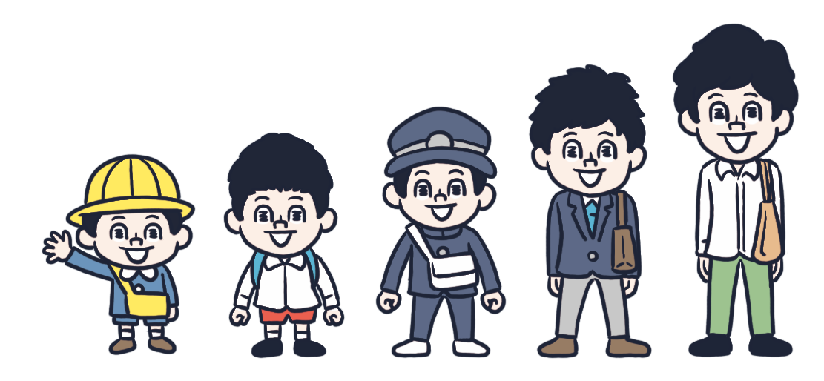
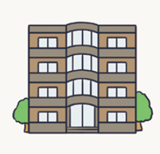
さまざまなライフイベントがあるよ
結婚費用
教育費用
住宅購入費用
約371万円
約982万円
4,196万円
（結納・婚約～新婚旅行までに
かかった総額）
（幼稚園3年間、小学校〜高校は公立、
大学は私立文系に通った場合）
（土地付き注文住宅・建売住宅・
マンション ※新築の場合）
ライフイベントとは、「人生の中の大きな出来事」。
お金が必要になる場面があるので、自分の将来について考えておくこと(生活設計)が大切なんだね。
＊結納・婚約～新婚旅行までにかかった総額はリクルート「ゼクシィ結婚トレンド調査2022」調べ、幼稚園3年間と小学校〜高校の学費は文部科学省「子供の学習費調査」（令和3年度）、住宅購入費用は住宅金融支援機構「フラット35利用者調査」（2021年度）より。私立大学学費は文部科学省「私立大学入学者に係る初年度学生納付金平均額調査」（令和3年度）をもとに生命保険文化センターが作成。

Slide 4
将来どんな生活がしたい
将来の自分や家族のことについて
考えてみよう。
みんなは将来どんな生活がしたい？

Slide 5
2. リスクって何？
リスクって、起きてほしくないことで、起きるとお金がかかることが多いんだよ。

Slide 6
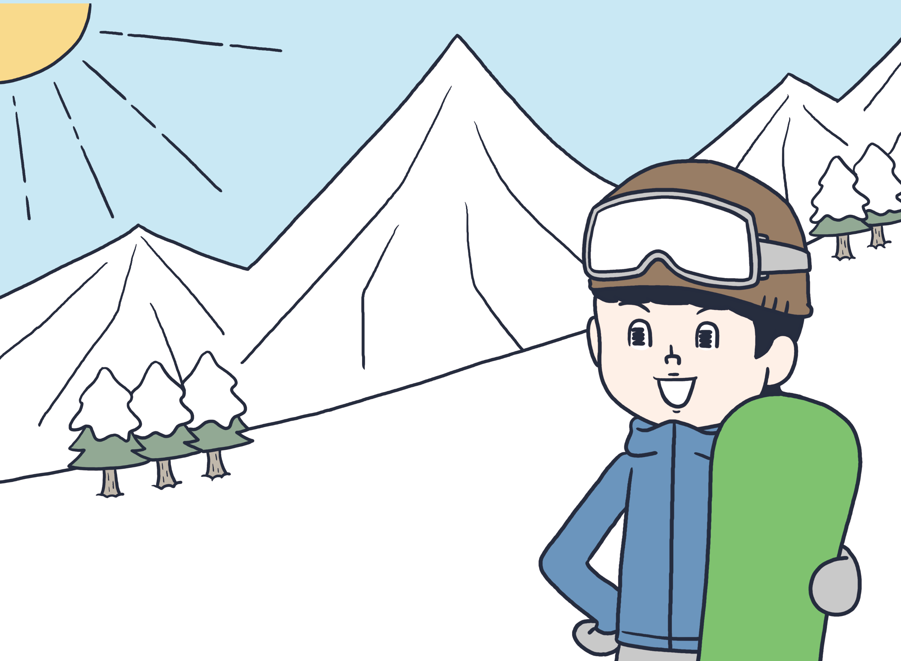
今日は沢山
すべるぞ～！

Slide 7
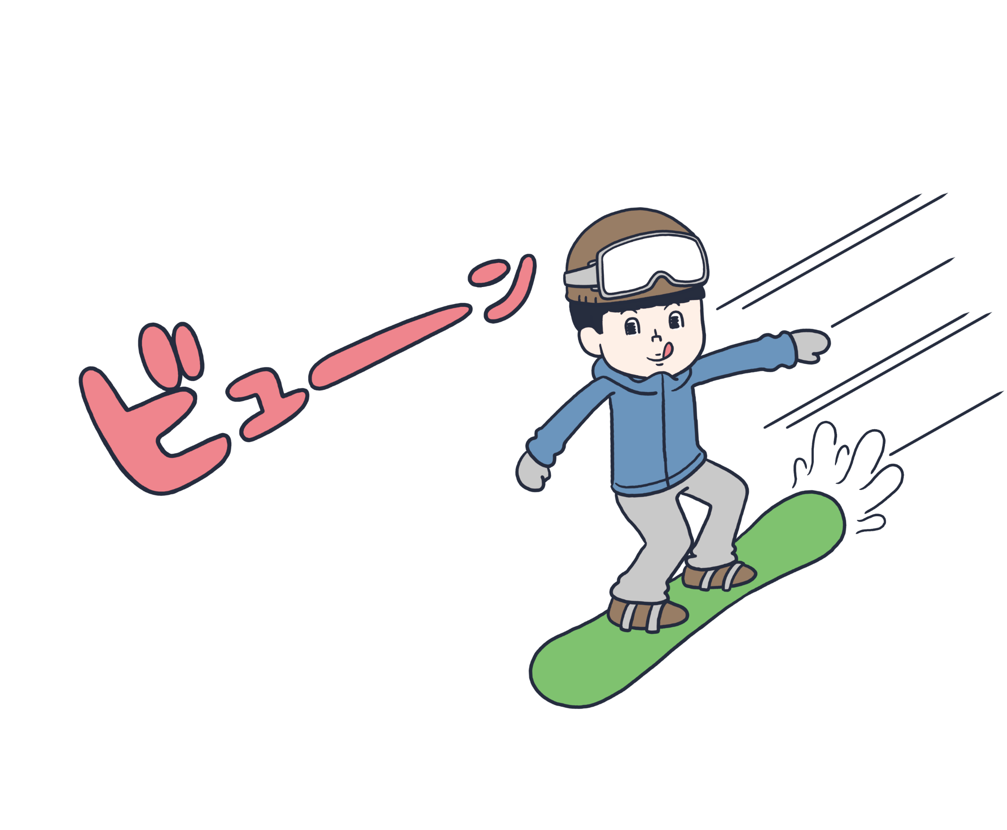

Slide 8
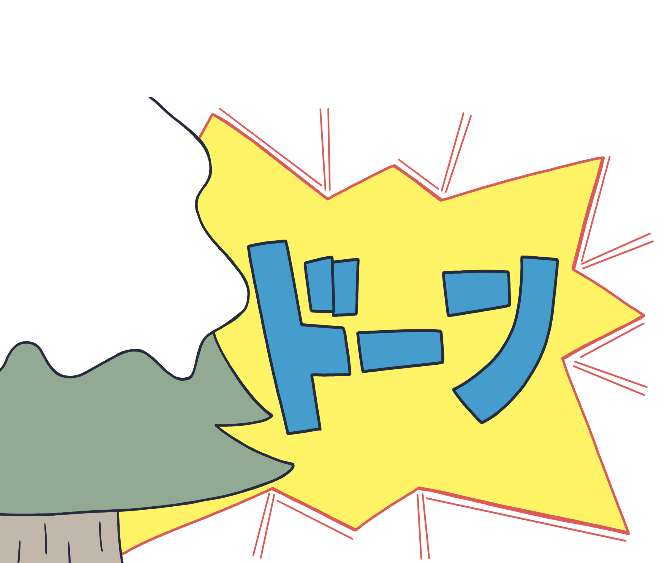

Slide 9
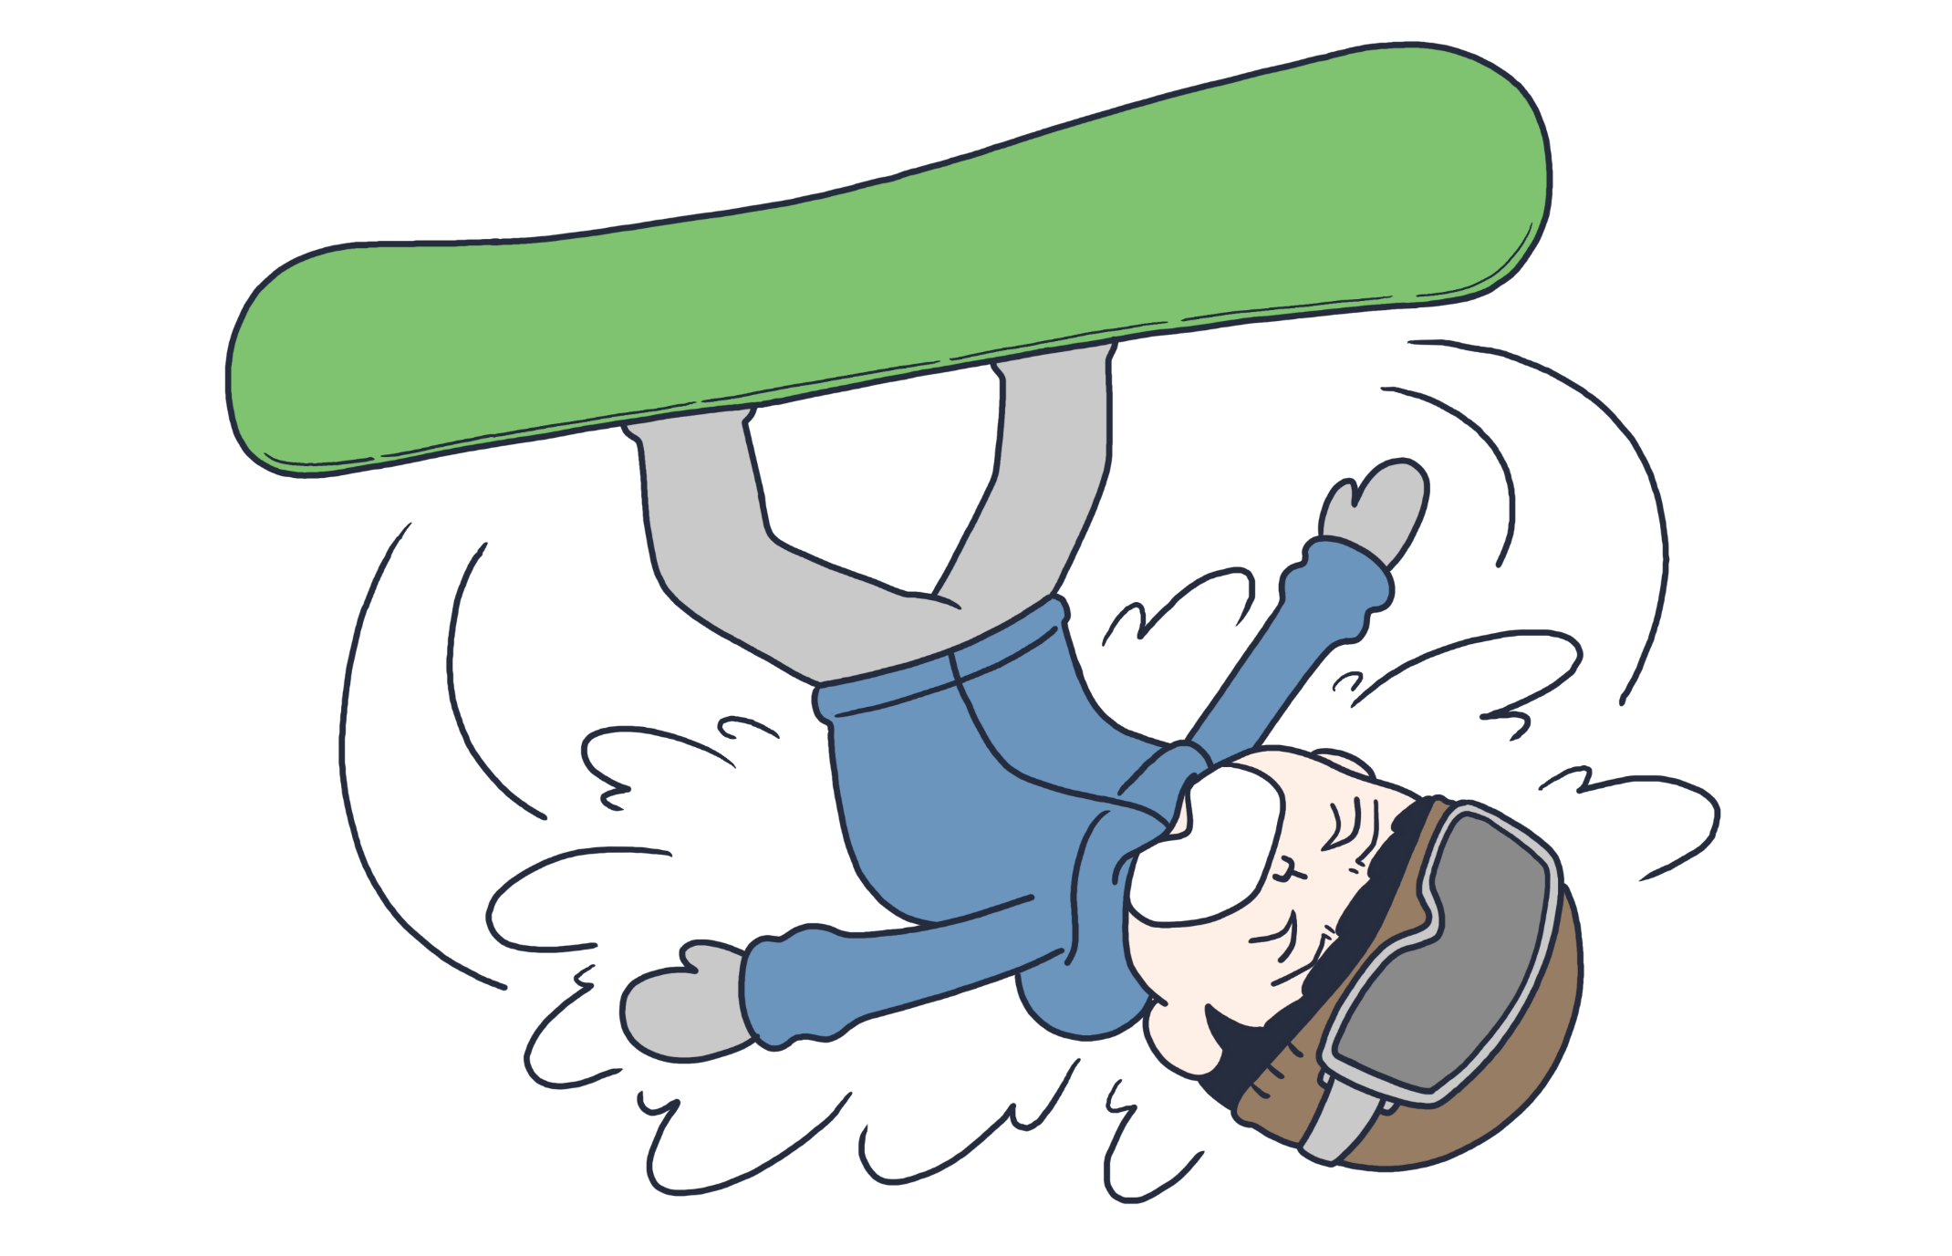

Slide 10
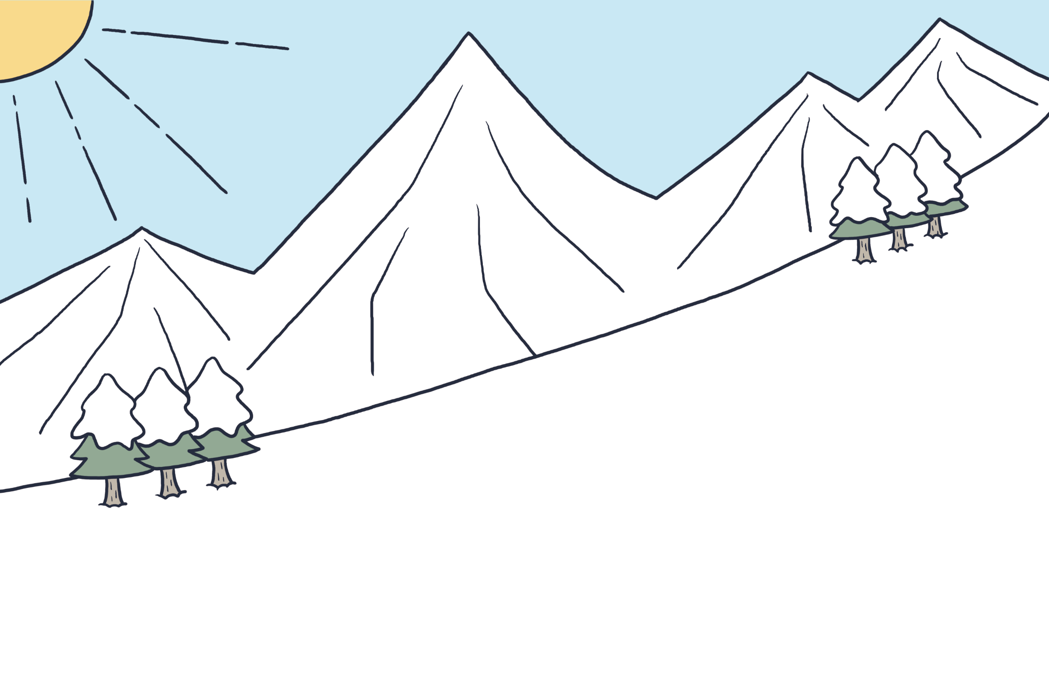
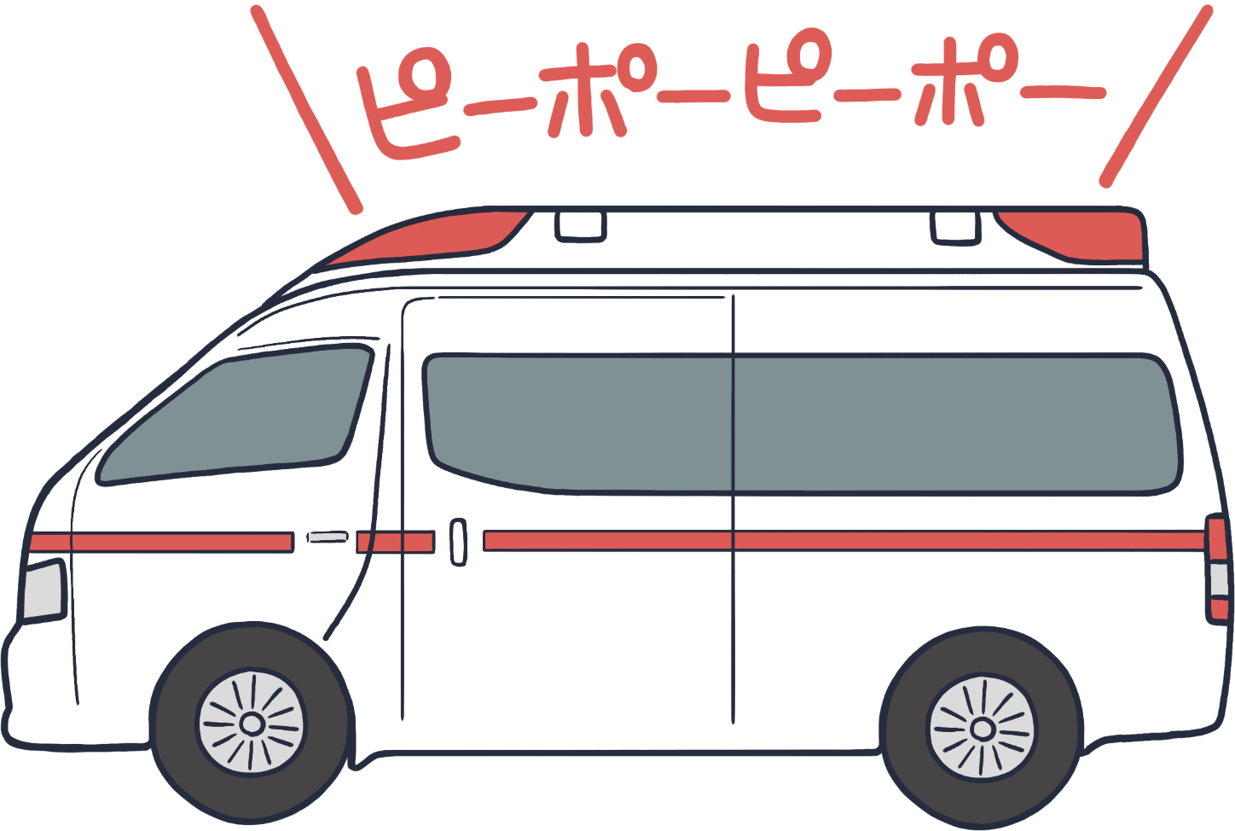

Slide 11
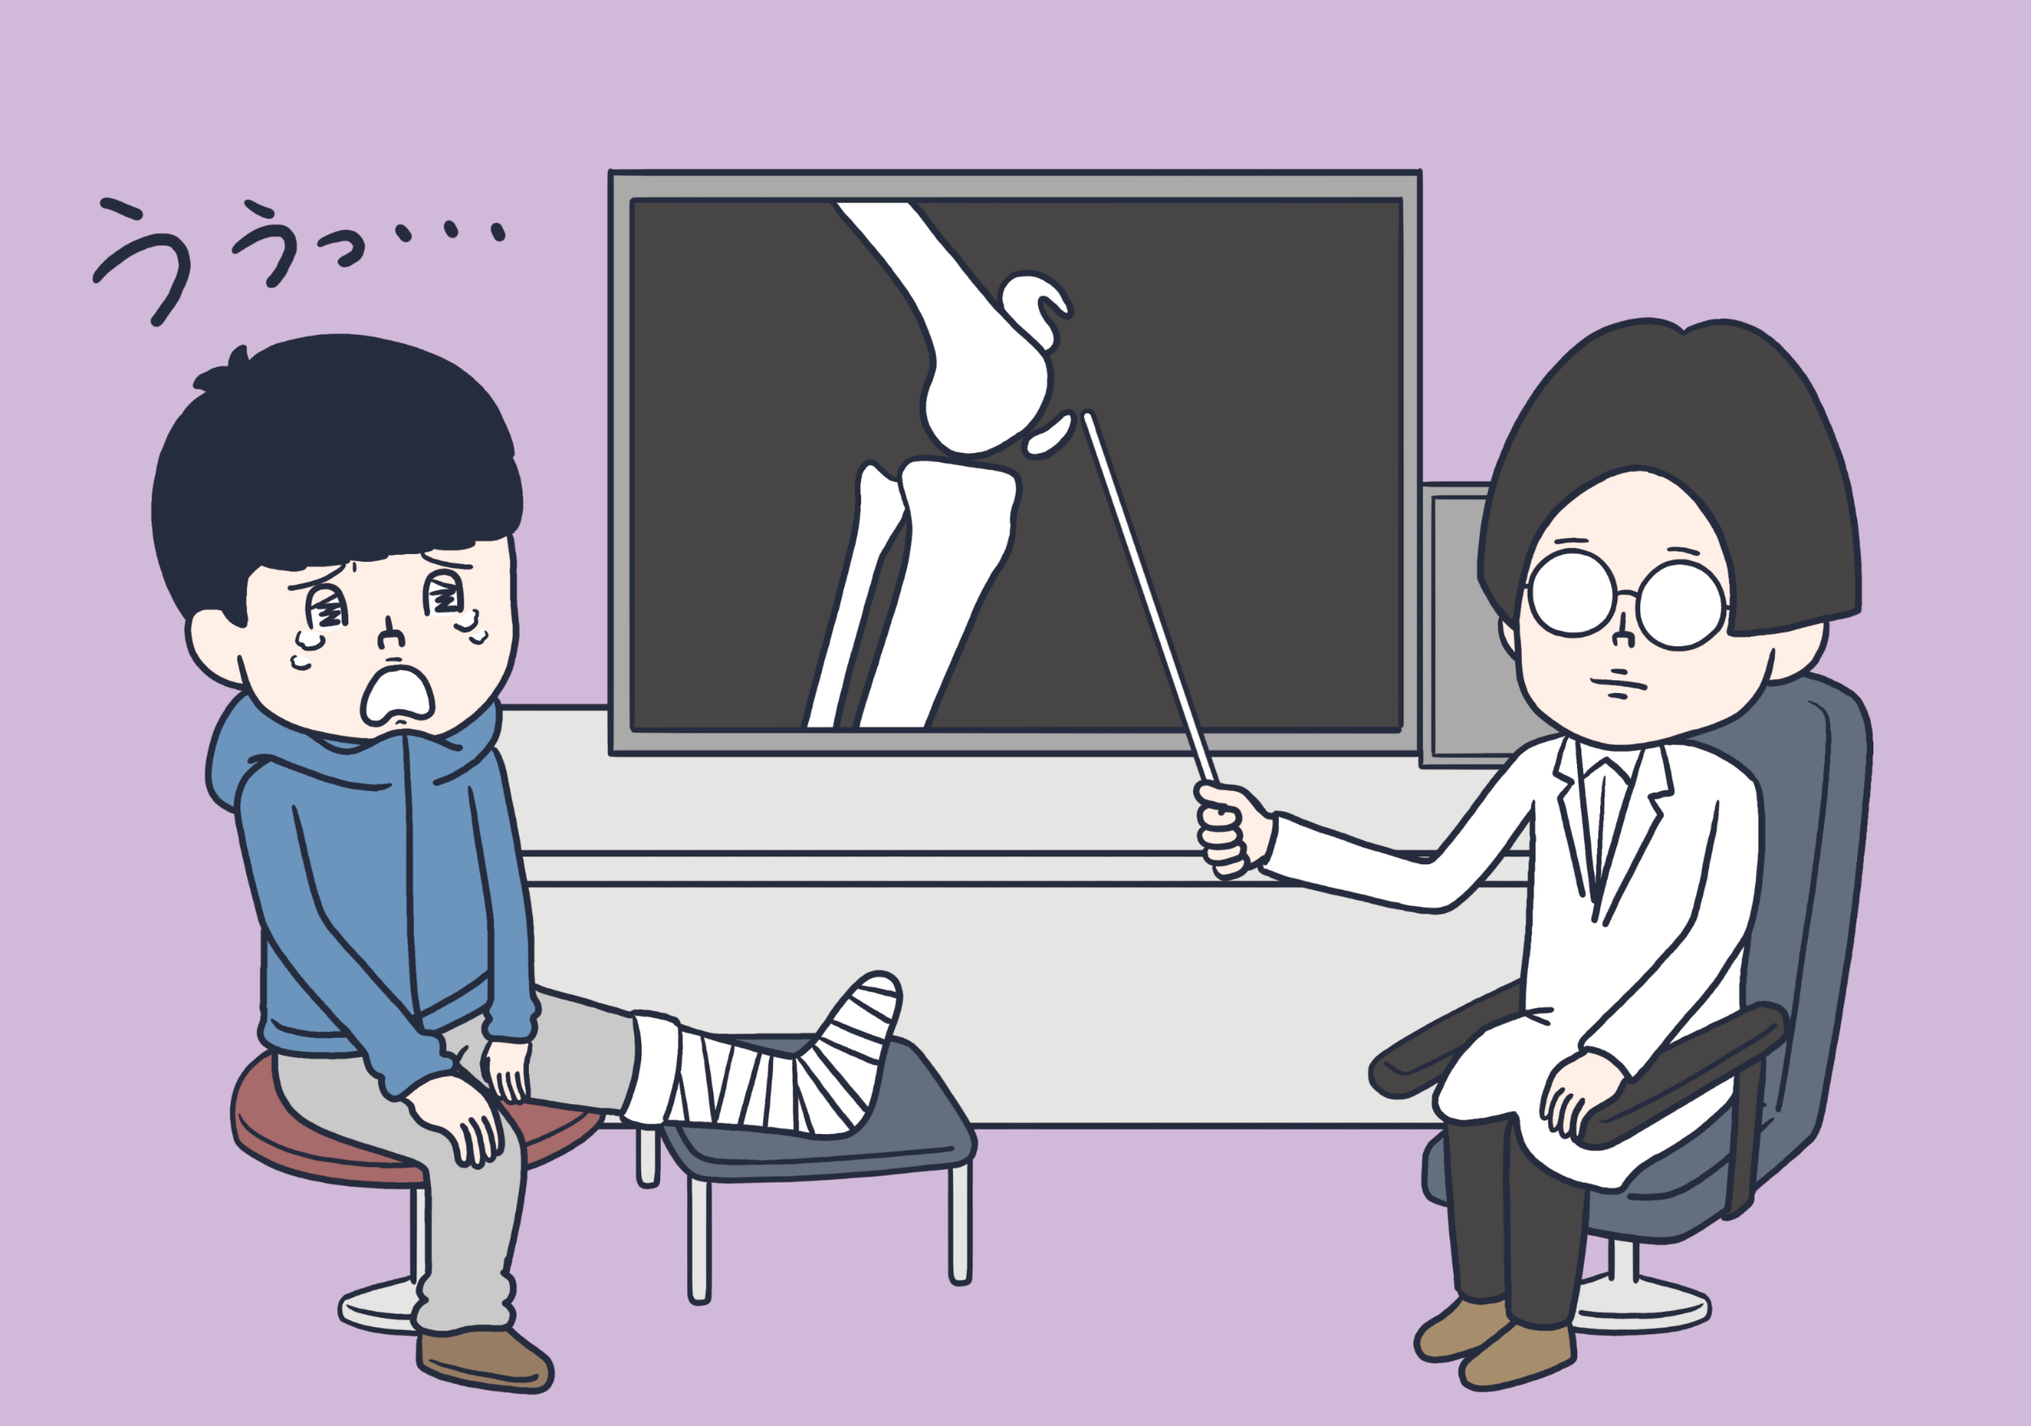
これは…
手術が必要ですねぇ

Slide 12
考えてみよう
この他に、日常の生活の中にどんなリスクがあるかな？ 思いつくものを書いてみよう！

Slide 13
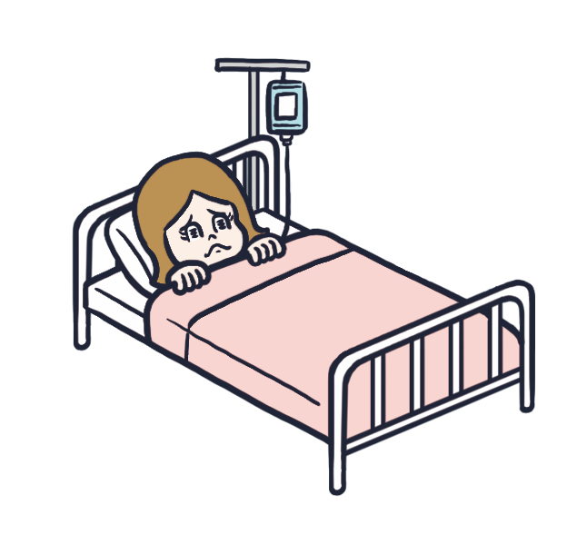
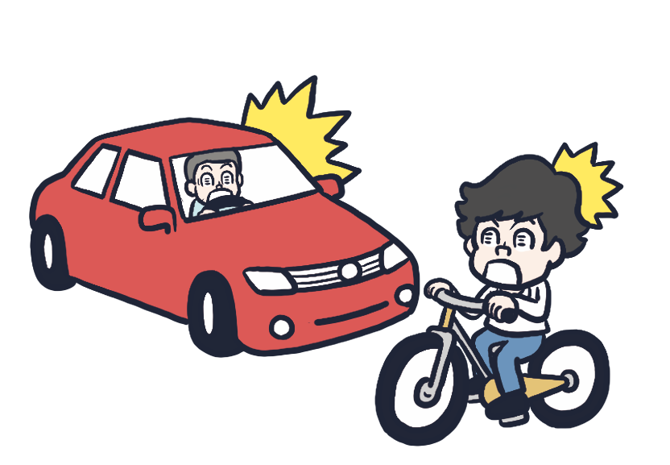
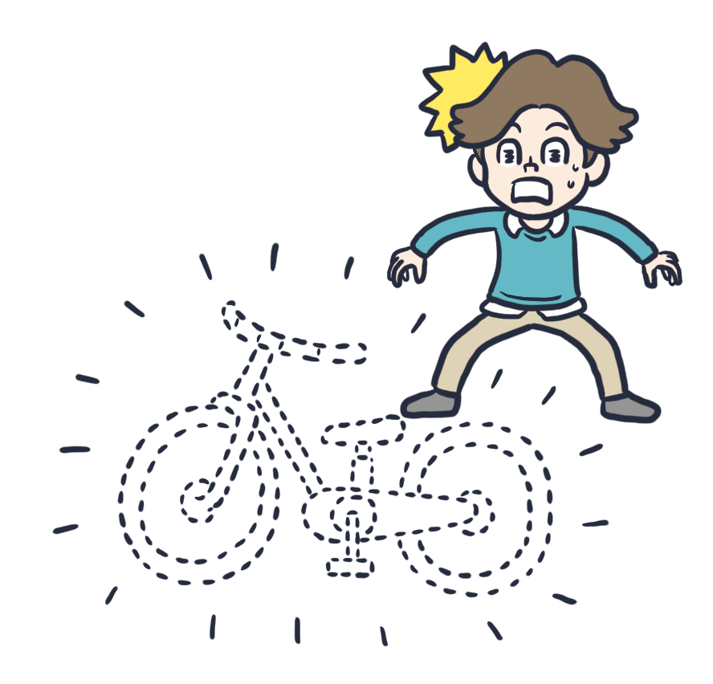
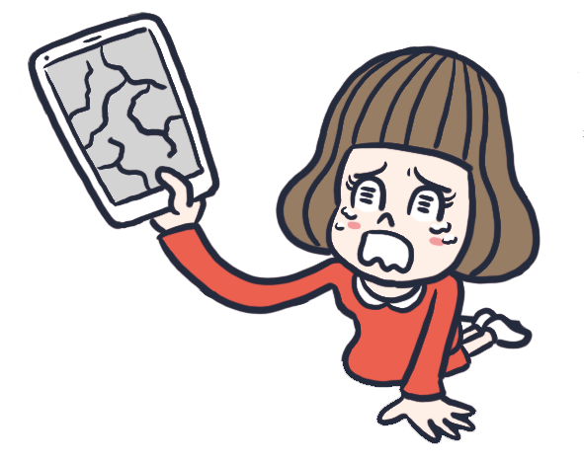
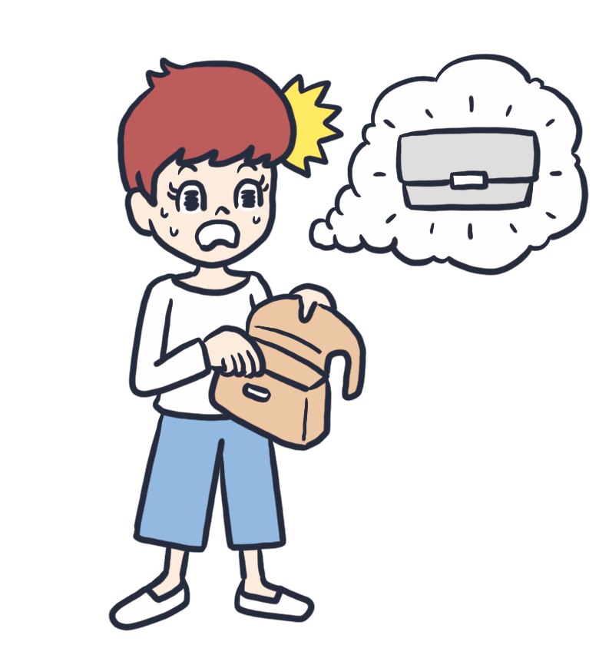
どんなリスクがあるかな?
交通事故
病気で入院
自転車の盗難
スマホを破損
財布を紛失

Slide 14
リスクに関するクイズ①
【問題１】
交通事故はどれくらい発生しているの？
Ａ．2分に1件 Ｂ．10分に1件 Ｃ．1時間に1件
【答え】
A．2分に1件
⇒ 305,196件/年
約103秒に1件
＊警察庁｢交通事故発生状況」(令和3年)
交通事故
Notes:
2012年10月改訂の情報ブック
結婚⇒9P 423.1+104.5
出産⇒14P 幼稚園～高等学校までの公立 + 15P 大学 国立(自宅)
住宅⇒17P 土地付注文住宅

Slide 15
リスクに関するクイズ②
【問題２】
入院する人はどれくらいいるの？
Ａ．2秒に1人 Ｂ．20秒に1人 Ｃ．2分に1人
【答え】
A．2秒に1人
⇒ 41,520人/日
約2秒に1人
＊厚生労働省「医療施設（動態）調査・病院報告」（令和3年）
病気やケガで入院
Notes:
2012年10月改訂の情報ブック
結婚⇒9P 423.1+104.5
出産⇒14P 幼稚園～高等学校までの公立 + 15P 大学 国立(自宅)
住宅⇒17P 土地付注文住宅

Slide 16
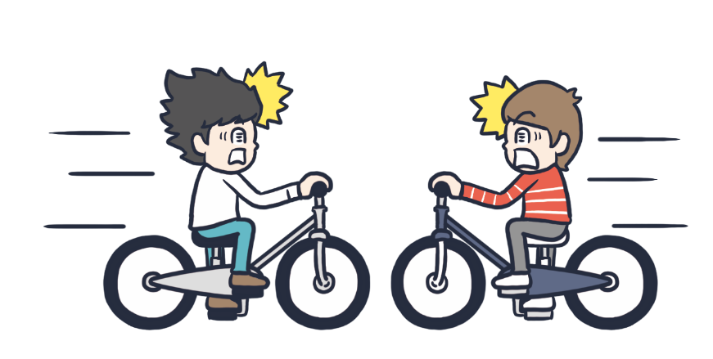
リスクに関するクイズ③
【問題３】
被害にあった男性会社員への賠償額
はいくらだった？
男子高校生が昼間、自転車横断帯のかなり手前の歩道から車道を斜めに横断し、対向車線を自転車で直進してきた男性会社員（24歳）と衝突。男性会社員に重大な障害（言語機能の喪失等)が残った。
Ａ．100万円 Ｂ．1,000万円 Ｃ．1億円
【答え】
Ｃ．1億円
⇒ 約9,266万円 （東京地方裁判所、平成20年6月5日判決）
＊一般社団法人日本損害保険協会「ファクトブック2019」をもとに作成
事故を起こした
Notes:
2012年10月改訂の情報ブック
結婚⇒9P 423.1+104.5
出産⇒14P 幼稚園～高等学校までの公立 + 15P 大学 国立(自宅)
住宅⇒17P 土地付注文住宅

Slide 17
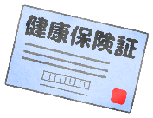
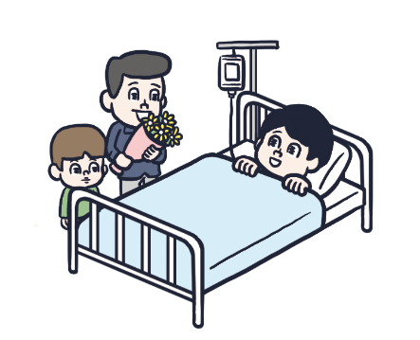
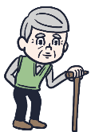
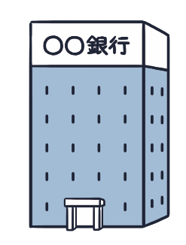
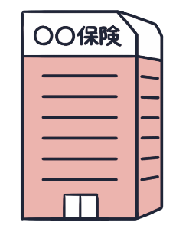
自分の身を守るために
法で強制
社会保障制度
(社会保険等)
リ
ス
ク
①公的保障
【主な社会保険】
国など
公的医療保険
公的年金保険
預貯金
②私的保障
自分
民間保険
本人の意思

Slide 18
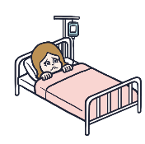
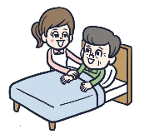
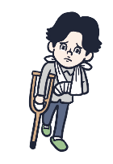
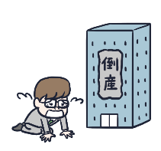
「社会保険」とは
制度
主な保障の内容
社会
保険
社会
保険
1.公的医療保険
病気やケガにかかる治療費
・老後
・障害状態時
・遺族
2.公的年金保険
の生活費など
3.公的介護保険
介護サービス費用
(訪問介護など)
4.労働者
災害補償保険
仕事中のケガ等の治療費
・
5.雇用保険
失業時の生活費

Slide 19
3. 民間保険って何?

Slide 20
自分の身を守るために
法で強制
社会保障制度
(社会保険等)
リ
ス
ク
①公的保障
【主な社会保険】
国など
公的医療保険
公的年金保険
預貯金
②私的保障
自分
民間保険
本人の意思

Slide 21
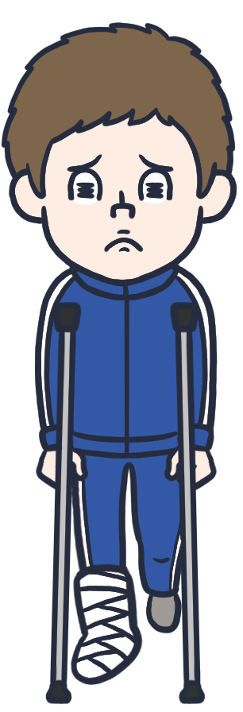
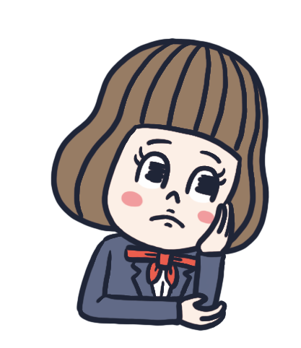
保険のしくみ①
保険のしくみ①
100人の部員がいる
サッカーチーム
毎年
5人の部員が
骨折を
している
治療にかかる費用は
１人10,000円
対策をしても
ケガは減らない…
壱万円
●

Slide 22
保険のしくみ②
保険のしくみ②
全員で治療にかかる
費用を準備すれば
よいのでは？
治療にかかる費用は
全員分で
10,000円 × 5人
50,000円
50,000円÷100人
骨折した生徒は
10,000円を受け取り、
治療費にあてる
1人あたり
年間500円

Slide 23
保険のしくみ③
保険のしくみ③
ケガに備えるために……
それぞれが
出し合う費用
100人
￥10,000
￥10,000
￥10,000
￥10,000
￥10,000
骨折した5人は10,000円ずつ受け取り、治療費を支払える

Slide 24
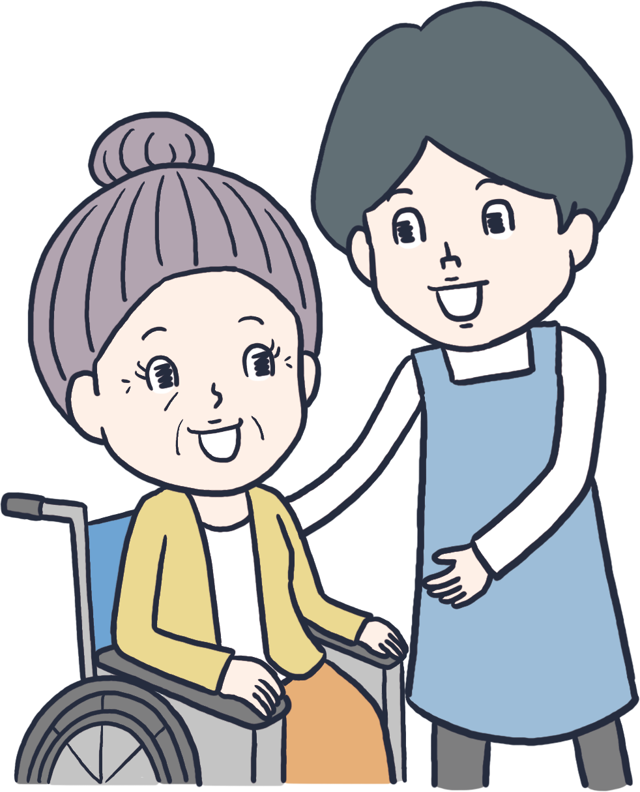
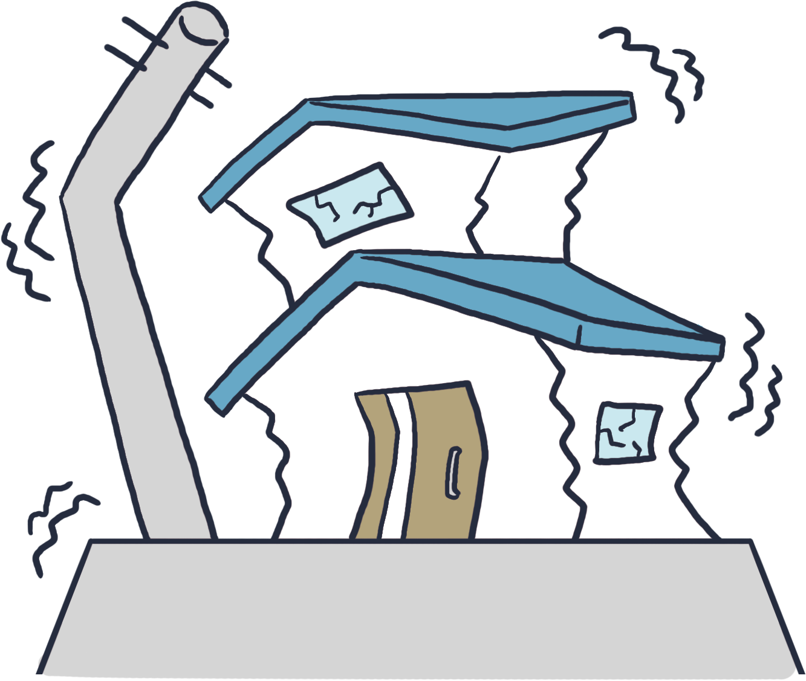
生命保険と損害保険
 | 生命保険 | 損害保険
対象
受取額 | あらかじめ約束した 金額 | 事故により発生した 損害額
備えられる リスク | ●死亡 ●病気・ケガ ●老後 ●介護 など | ●交通事故 ●火事 ●台風や地震 など
人
モノ

Slide 25
どのくらいの家族が契約しているの?
【問題】
国内で「生命保険」を契約している
家族の割合は約何%？
A.約50％ B.約70％ C.約90％
【答え】
89.8%
⇒ C.約90％
＊生命保険文化センター「2021年度 生命保険に関する全国実態調査」
1件でも生命保険に加入している家族の割合だよ。

Slide 26
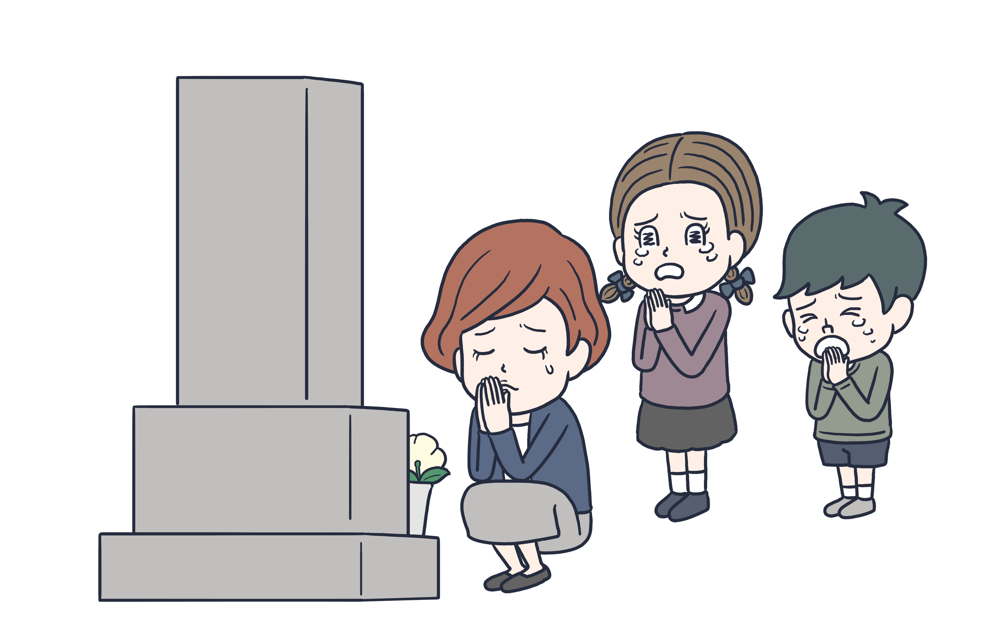
様々な「民間保険」
死亡保険
医療保険
自動車保険
人が亡くなった場合、保険金が支払われる
病気やケガで
入院や手術した場合、
保険金が支払われる
自動車で事故を起こした場合、保険金が支払われる

Slide 27
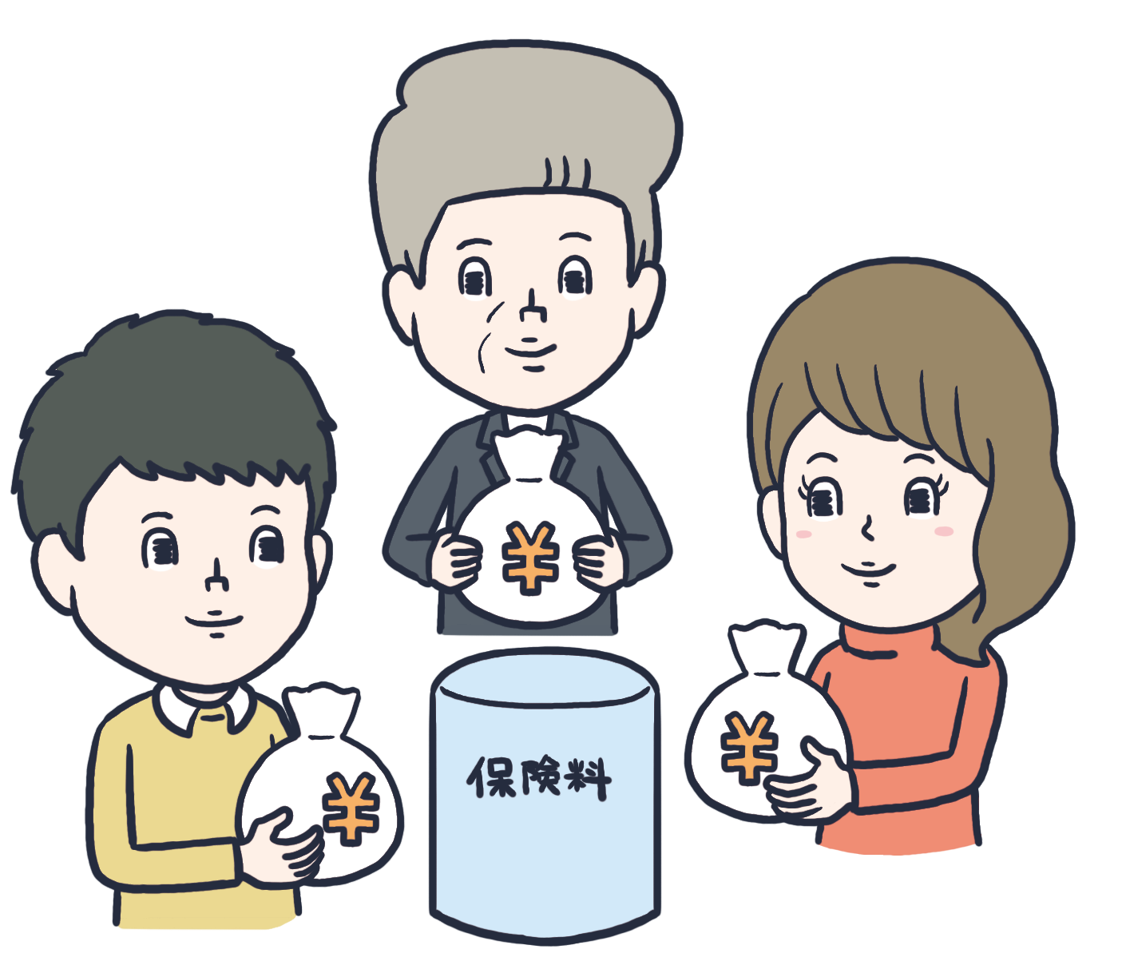
「預貯金」と「民間保険」の違い①
預貯金
民間保険
お金を預ける
お金(保険料)を支払う
お金(保険金)を受取る
お金を引き出す

Slide 28
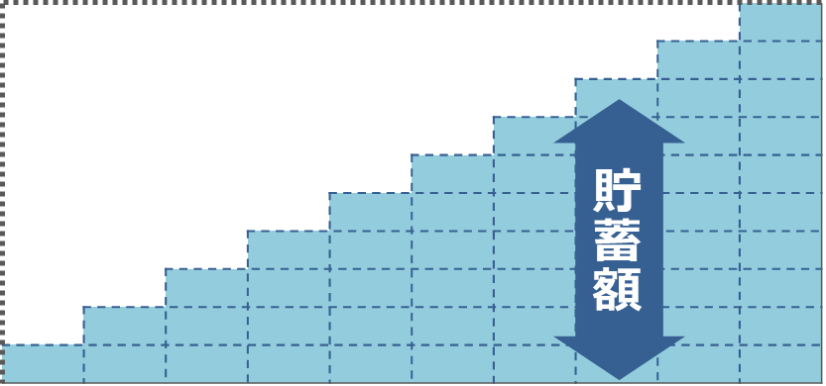
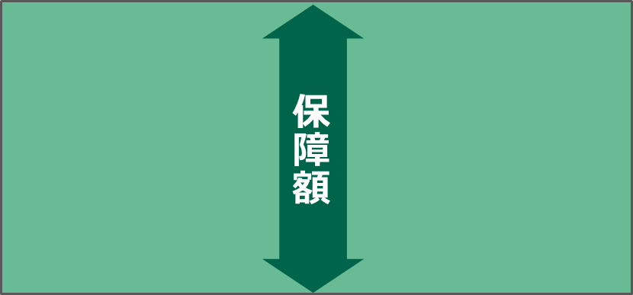
「預貯金」と「民間保険」の違い②
預貯金
民間保険
目標額
30歳
40歳
30歳
40歳
貯蓄額は毎年100万円（総額1,000万円）
保険料は毎年約3万円（総額約30万円）
特 徴
特 徴
さまざまな目的の
ために貯める
特定のリスク
に備える
注 ①預貯金は利子や税金などを考慮しない金額。 ②保険料は男性（30歳）契約で、保険期間10年、保険金額1,000万円の定期保険の例。実際の保険料は、保険種類や契約内容、生命保険会社によって異なる場合があります。

Slide 29
「預貯金」と「民間保険」の違い③
預貯金
民間保険
メリット
デメリット
○貯めたお金は自由に使うことができる。
○途中での引き出しや 貯めるペースが自由。
○途中いつでも、病気や ケガ等のリスクが発生した場合に、あらかじめ決められた金額を受け取ることができる。
●途中で病気やケガ等、リスクが発生した場合に、必要な金額が貯まっているとは限らない。
●決められた金額を保険料として支払う必要がある。(保険の種類によっては
一部戻ってくる場合がある）

Slide 30
4. まとめ

Slide 31
まとめクイズ①
【問題1】
国などが支えてくれる社会保障制度。
その中の、リスクが発生した時に支えて
くれる保険はどれでしょうか？
A.生命保険 B.損害保険 C.社会保険
【答え】
C.社会保険

Slide 32
まとめクイズ②
【問題２】
公的年金制度の一つである国民年金は、
何歳から加入義務が発生するのでしょうか？
A.18歳 B.20歳 C.22歳
【答え】
B.20歳

Slide 33
まとめクイズ③
【問題３】
生命保険で備えられる
リスクはどれでしょうか？
A.病気や人が B.スマホの破損 C.自転車の
亡くなった時 盗難
【答え】
A.病気や人が亡くなった時

Slide 34
まとめ
①日常の生活の中にさまざまなリスクがある
ことに気づくことが大切。
②リスクから自分の身を守る手段として、社会
保障制度だけでなく、自分で備えることも
大切。
③社会保障制度で足りない部分を、預貯金
や民間保険を利用して準備することが大切。

Slide 35
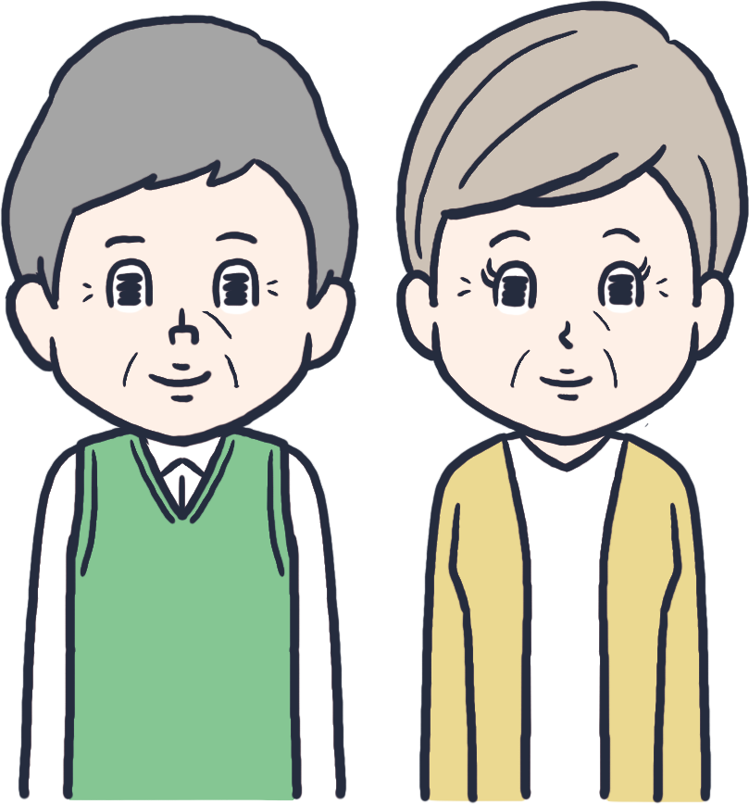
最後に・・・
リスクについて考えること
は、自分や家族の「人生」
について考えることにつな がります。
自分の生活や将来に関心を持ち続け、自分から情報を集めようとする姿勢が大切です。

